Slide 1


Сучасний вчений:
самопрезентація
та науковий пошук

Slide 2


ІНСТРУМЕНТИ ТА РІШЕННЯ, ЯКІ ДОЗВОЛЯЮТЬ ПРИСКОРИТИ ПРОЦЕС ДОСЛІДЖЕННЯ ТА НАПИСАННЯ НАУКОВИХ РОБІТ (бібліографічні аспекти)
ІНСТРУМЕНТИ ТА РІШЕННЯ,
ЯКІ ДОЗВОЛЯЮТЬ ПРИСКОРИТИ ПРОЦЕС ДОСЛІДЖЕННЯ ТА НАПИСАННЯ НАУКОВИХ РОБІТ
(бібліографічні аспекти)
Таісія Іванійчук
заст. директора з наукової роботи
Наукової бібліотеки
НУ «ОЮА»

Slide 3

ІНСТРУМЕНТИ ТА РІШЕННЯ, ЯКІ ДОЗВОЛЯЮТЬ ПРИСКОРИТИ ПРОЦЕС ДОСЛІДЖЕННЯ ТА НАПИСАННЯ НАУКОВИХ РОБІТ (бібліографічні аспекти)
Інформаційні ресурси– це сукупність інформаційних матеріалів, а також різноманітні пошукові системи, що забезпечують доступ до них.
Структурна одиниця інформаційного ресурсу ‑ науковий документ

Slide 4

ІНСТРУМЕНТИ ТА РІШЕННЯ, ЯКІ ДОЗВОЛЯЮТЬ ПРИСКОРИТИ ПРОЦЕС ДОСЛІДЖЕННЯ ТА НАПИСАННЯ НАУКОВИХ РОБІТ (бібліографічні аспекти)
Етап збору і відбору інформації — ключовий етап наукового дослідження .
Первинні інформаційні ресурси — це вихідні дані, які є результатом конкретної практичної та науково-дослідної діяльності.
Вторинні інформаційні ресурси — це результат аналітико-синтетичної переробки первинної інформації.

Slide 5


ІНСТРУМЕНТИ ТА РІШЕННЯ, ЯКІ ДОЗВОЛЯЮТЬ ПРИСКОРИТИ ПРОЦЕС ДОСЛІДЖЕННЯ ТА НАПИСАННЯ НАУКОВИХ РОБІТ (бібліографічні аспекти)
Пошук первинної інформації щодо судової практики може здійснюватись, зокрема у:
Єдиному реєстрі судових рішень (з 2006 р.) – безоплатна база даних
Продукти НВЦ «АКРОС»:
ЛІГА:ЗАКОН VERDICTUM
ДIНАЙ: СУДОВА ПРАКТИКА
Tax Link (податкова судова практика)
Iplex (зокрема, база судових рішень судів України загальної юрисдикції
та ін.

Slide 6
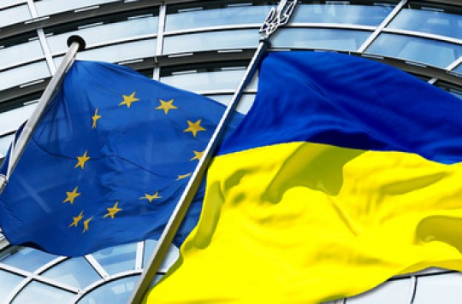
ІНСТРУМЕНТИ ТА РІШЕННЯ, ЯКІ ДОЗВОЛЯЮТЬ ПРИСКОРИТИ ПРОЦЕС ДОСЛІДЖЕННЯ ТА НАПИСАННЯ НАУКОВИХ РОБІТ (бібліографічні аспекти)
Рекомендація
№ R (95) 11
Комітету Міністрів Ради Європи
державам-членам
щодо відбору, обробки, представлення
та архівації судових рішень
у правових інформаційно-пошукових системах
Ухвалено Комітетом Міністрів Ради Європи
на 543 засіданні заступників міністрів 11 вересня 1995 року

Slide 7

ІНСТРУМЕНТИ ТА РІШЕННЯ, ЯКІ ДОЗВОЛЯЮТЬ ПРИСКОРИТИ ПРОЦЕС ДОСЛІДЖЕННЯ ТА НАПИСАННЯ НАУКОВИХ РОБІТ (бібліографічні аспекти)
Закон України
«Про доступ до судових рішень»
від 22.12.2005 № 3262-IV
передбачає
вільний доступ
до судових рішень,
що містяться у Єдиному державному реєстрі судових рішень
та їх вільне відтворення.

Slide 8





ІНСТРУМЕНТИ ТА РІШЕННЯ, ЯКІ ДОЗВОЛЯЮТЬ ПРИСКОРИТИ ПРОЦЕС ДОСЛІДЖЕННЯ ТА НАПИСАННЯ НАУКОВИХ РОБІТ (бібліографічні аспекти)
Пошук первинної статистичної, соціально - економічної інформації може здійснюватись на:
офіційних сайтах органів державної влади та місцевого самоврядування ;
сайтах міністерств і відомств

Slide 9

ІНСТРУМЕНТИ ТА РІШЕННЯ, ЯКІ ДОЗВОЛЯЮТЬ ПРИСКОРИТИ ПРОЦЕС ДОСЛІДЖЕННЯ ТА НАПИСАННЯ НАУКОВИХ РОБІТ (бібліографічні аспекти)
Пошук первинної інформації що містить результати наукової та науково-дослідної діяльності може здійсюватись у друкованих та електронних виданнях:
опублікованих
неопублікованних (наукові звіти з НДР, дисертації, депоновані рукописи)

Slide 10
ІНСТРУМЕНТИ ТА РІШЕННЯ, ЯКІ ДОЗВОЛЯЮТЬ ПРИСКОРИТИ ПРОЦЕС ДОСЛІДЖЕННЯ ТА НАПИСАННЯ НАУКОВИХ РОБІТ (бібліографічні аспекти)
Опубліковані первинні документи:
книги (монографії, підручники, навчальні посібники, праці і матеріали наукових конференцій, конгресів тощо),
періодичні видання (збірники, журнали, газети),
спеціальні види науково-технічних видань (стандарти, каталоги, прейскуранти, інформаційні листки)
проміжні види публікацій (попередні публікації, автореферати)
Неопубліковані первинні документи
переклади,
дисертації
звіти про результати НДР
проектна документація
тощо

Slide 11
ІНСТРУМЕНТИ ТА РІШЕННЯ, ЯКІ ДОЗВОЛЯЮТЬ ПРИСКОРИТИ ПРОЦЕС ДОСЛІДЖЕННЯ ТА НАПИСАННЯ НАУКОВИХ РОБІТ (бібліографічні аспекти)
Опубліковані вторинні документи:
довідкові видання (енциклопедії, виробничо-технічні довідники, багатотомні словники)
огляди (аналітичні, реферативні),
реферативні журнали (галузеві і тематичні),
експрес-інформацію (галузеву і тематичну)
.
Неопубліковані вторинні документи:
розпорядження
внутрішні інформаційні листки
проекти,
пілотні проекти,
БД ідей
та інші матеріали.

Slide 12


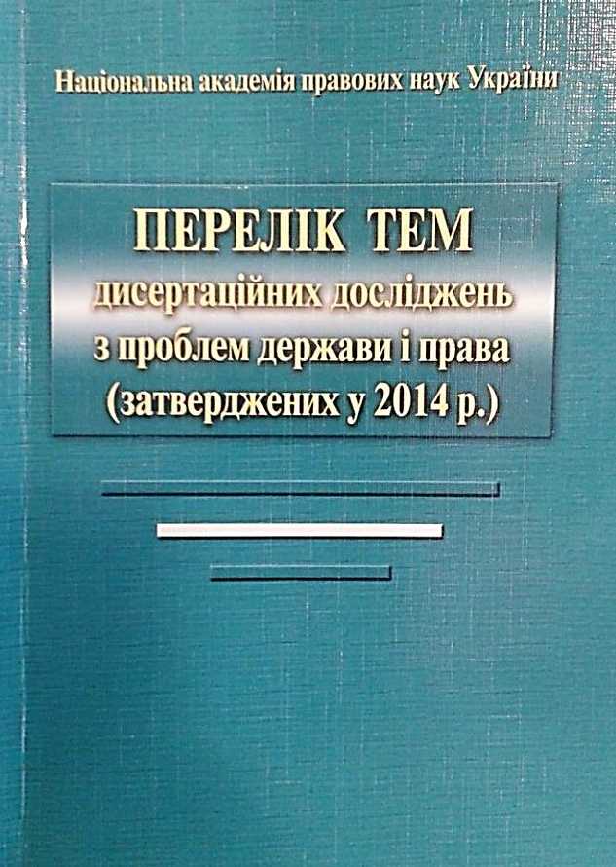


ІНСТРУМЕНТИ ТА РІШЕННЯ, ЯКІ ДОЗВОЛЯЮТЬ ПРИСКОРИТИ ПРОЦЕС ДОСЛІДЖЕННЯ ТА НАПИСАННЯ НАУКОВИХ РОБІТ (бібліографічні аспекти)

Slide 13
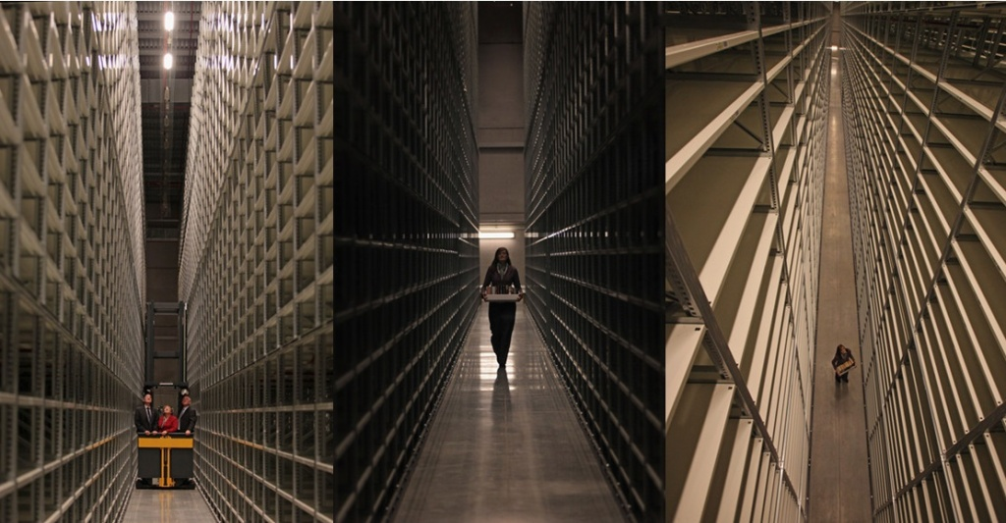
ІНСТРУМЕНТИ ТА РІШЕННЯ, ЯКІ ДОЗВОЛЯЮТЬ ПРИСКОРИТИ ПРОЦЕС ДОСЛІДЖЕННЯ ТА НАПИСАННЯ НАУКОВИХ РОБІТ (бібліографічні аспекти)
З метою накопичення, упорядкування, збереження та поширення інформації, що виробляє суспільство створено:
книгосховища
бібліотеки
архіви
органи інформації
автоматизовані інформаційні мережі

Slide 14
ІНСТРУМЕНТИ ТА РІШЕННЯ, ЯКІ ДОЗВОЛЯЮТЬ ПРИСКОРИТИ ПРОЦЕС ДОСЛІДЖЕННЯ ТА НАПИСАННЯ НАУКОВИХ РОБІТ (бібліографічні аспекти)
Інформаційно-пошукова система (ІПС) — це сукупність довідково-інформаційного фонду і технічних (автоматизованих) засобів інформаційного пошуку в ньому.
.
Документ стає доступним для пошуку за допомогою
ІПС, якщо його метаописання (тобто сукупність метаданих)
потрапляє в довідково-інформаційний фонд цієї системи.

Slide 15
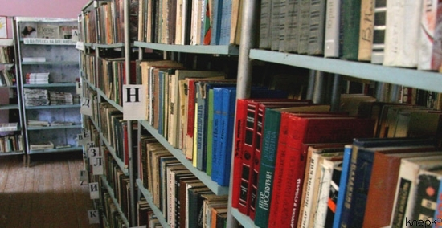
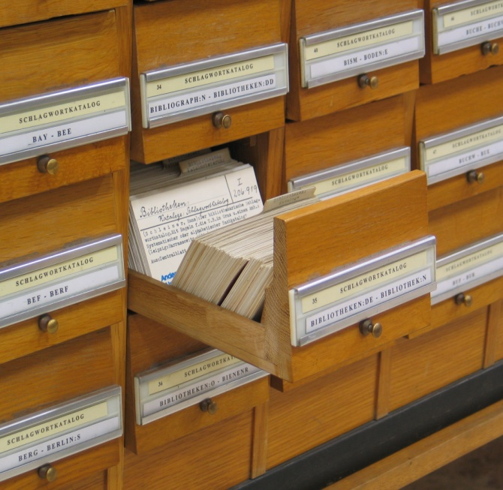
ІНСТРУМЕНТИ ТА РІШЕННЯ, ЯКІ ДОЗВОЛЯЮТЬ ПРИСКОРИТИ ПРОЦЕС ДОСЛІДЖЕННЯ ТА НАПИСАННЯ НАУКОВИХ РОБІТ (бібліографічні аспекти)
Бібліотечні фонди являють собою документальну інформаційно-пошукову систему (ІПС) первинного (елементарно-базисного) рівня, а каталоги – більш складну ІПС другого рівня, яка містить бібліографічну інформацію про фонди.

Slide 16
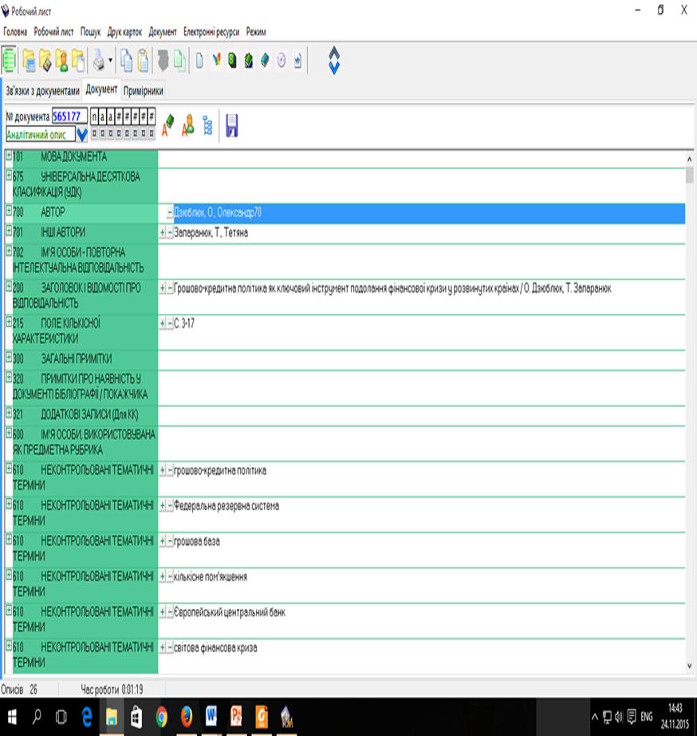
ІНСТРУМЕНТИ ТА РІШЕННЯ, ЯКІ ДОЗВОЛЯЮТЬ ПРИСКОРИТИ ПРОЦЕС ДОСЛІДЖЕННЯ ТА НАПИСАННЯ НАУКОВИХ РОБІТ (бібліографічні аспекти)
UniLib – автоматизована інформаційно-бібліотечна
система, яка забезпечує:
комплектування фондів
обробку літератури
зберігання
обслуговування читачів:
довідково-інформаційне обслуговування

Slide 17
ІНСТРУМЕНТИ ТА РІШЕННЯ, ЯКІ ДОЗВОЛЯЮТЬ ПРИСКОРИТИ ПРОЦЕС ДОСЛІДЖЕННЯ ТА НАПИСАННЯ НАУКОВИХ РОБІТ (бібліографічні аспекти)
Репозитарій НУ «ОЮА» – це електронний архів НУ «ОЮА», який накопичує, систематизує та зберігає документи наукового, освітнього та методичного призначення, створені співробітниками, аспірантами чи студентами Університету шляхом їх архівування, а також поширює ці матеріали у відкритому доступі засобами Інтернет-технологій

Slide 18

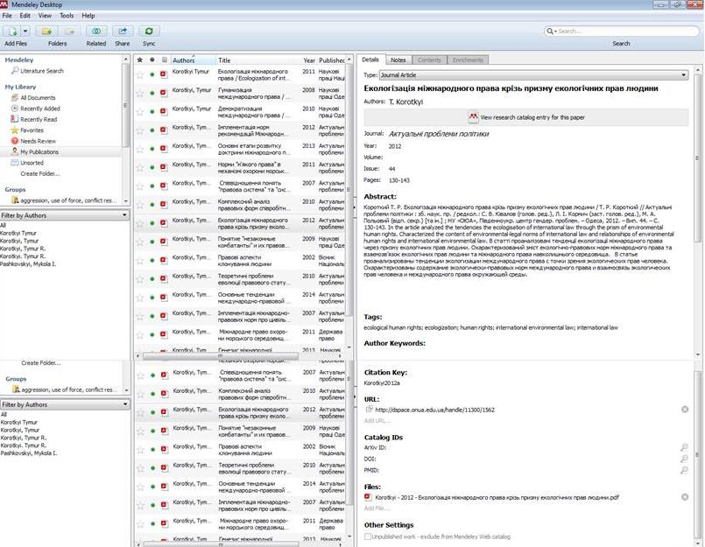
ІНСТРУМЕНТИ ТА РІШЕННЯ, ЯКІ ДОЗВОЛЯЮТЬ ПРИСКОРИТИ ПРОЦЕС ДОСЛІДЖЕННЯ ТА НАПИСАННЯ НАУКОВИХ РОБІТ (бібліографічні аспекти)
Mendeley — безкоштовна програма для управління бібліографічною інформацією, що дозволяє зберігати та проглядати дослідницькі праці у форматі PDF, а також має підключення до міжнародної соціальної мережі вчених.

Slide 19
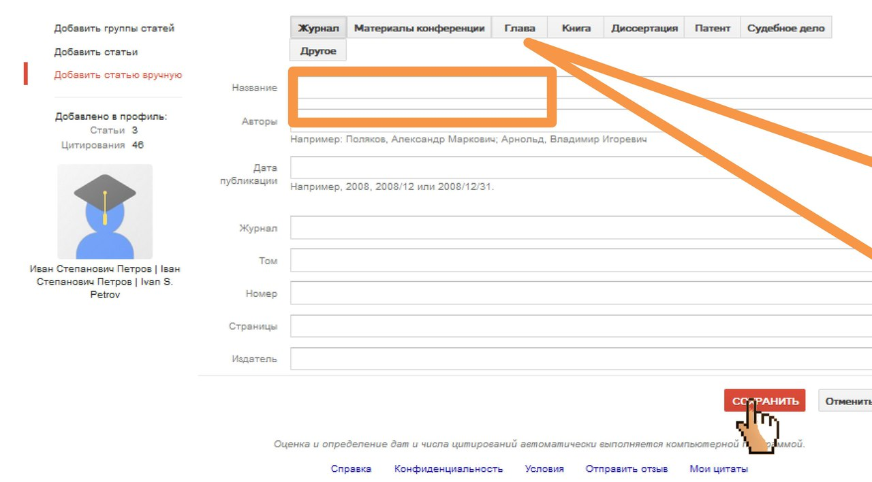
ІНСТРУМЕНТИ ТА РІШЕННЯ, ЯКІ ДОЗВОЛЯЮТЬ ПРИСКОРИТИ ПРОЦЕС ДОСЛІДЖЕННЯ ТА НАПИСАННЯ НАУКОВИХ РОБІТ (бібліографічні аспекти)
Академия Google (англ. Google Scholar) — безкоштовна пошукова система за повними текстами наукових публікацій всіх форматів і дисциплін. Проект працює з листопаду 2004 року

Slide 20
ІНСТРУМЕНТИ ТА РІШЕННЯ, ЯКІ ДОЗВОЛЯЮТЬ ПРИСКОРИТИ ПРОЦЕС ДОСЛІДЖЕННЯ ТА НАПИСАННЯ НАУКОВИХ РОБІТ (бібліографічні аспекти)
Всі види документів описуються із застосуванням 8 областей бібліографічного опису :
область назви і відомостей про відповідальність;
область видання;
область специфічних відомостей;
область вихідних відомостей;
область фізичної характеристики; область серії;
область приміток;
область стандартного номера (чи його альтернативи)
область умов доступності.
З 1 липня 2007 року в Україні набув
чинності ДСТУ ГОСТ 7.1: 2006
"Бібліографічний запис. Бібліографічний
опис. Загальні вимоги та правила
складання".
Він є базовим для системи
стандартів, правил та методичних
посібників із складання бібліографічного
опису.

Slide 21
ІНСТРУМЕНТИ ТА РІШЕННЯ, ЯКІ ДОЗВОЛЯЮТЬ ПРИСКОРИТИ ПРОЦЕС ДОСЛІДЖЕННЯ ТА НАПИСАННЯ НАУКОВИХ РОБІТ (бібліографічні аспекти)
Стилі оформлення бібліографічних посилань (всього більше 2000) :
APA (American Psychological Association);
MLA (Modern Language Association);
Chicago (University of Chicago Press);
CSE (Council of Biology Editors)
BSI Гарвардський стиль)
та ін.

Slide 22
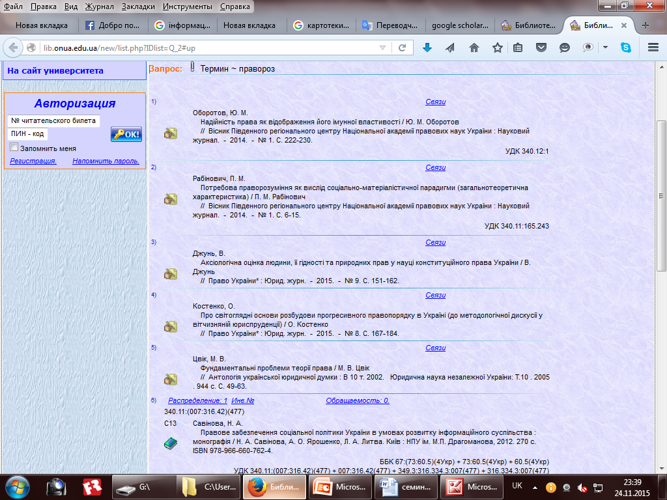
ІНСТРУМЕНТИ ТА РІШЕННЯ, ЯКІ ДОЗВОЛЯЮТЬ ПРИСКОРИТИ ПРОЦЕС ДОСЛІДЖЕННЯ ТА НАПИСАННЯ НАУКОВИХ РОБІТ (бібліографічні аспекти)

Slide 23
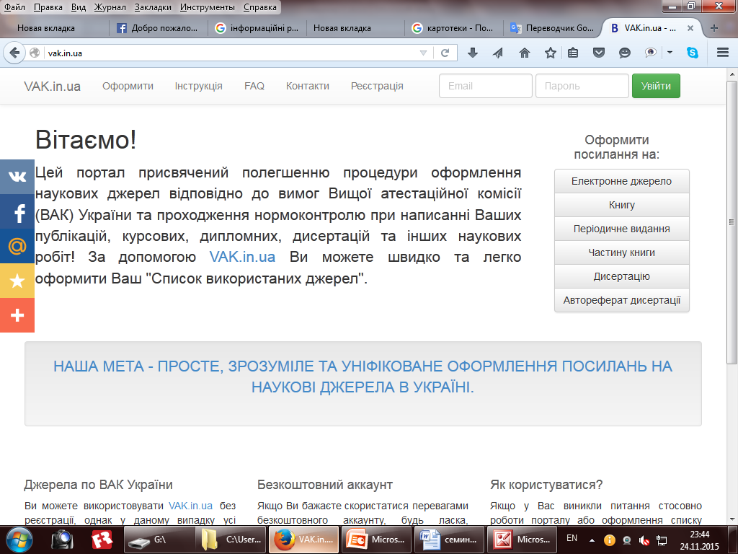
ІНСТРУМЕНТИ ТА РІШЕННЯ, ЯКІ ДОЗВОЛЯЮТЬ ПРИСКОРИТИ ПРОЦЕС ДОСЛІДЖЕННЯ ТА НАПИСАННЯ НАУКОВИХ РОБІТ (бібліографічні аспекти)
http://vak.in.ua/

Slide 24
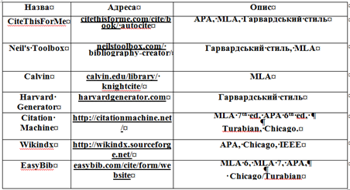
ІНСТРУМЕНТИ ТА РІШЕННЯ, ЯКІ ДОЗВОЛЯЮТЬ ПРИСКОРИТИ ПРОЦЕС ДОСЛІДЖЕННЯ ТА НАПИСАННЯ НАУКОВИХ РОБІТ (бібліографічні аспекти)
Оnline-сервіси для роботи зі складанням бібліографічних описів
За матеріалами статті: Касілов О. В. Система підготовки бібліографічних описів згідно міжнародним стандартам / О. В. Касілов, А. В. Суботіна // Вісник Національного технічного університету "ХПІ". Сер. : Техніка та електрофізика високих напруг. - 2014. - № 21. - С. 60-65. - Режим доступу: http://nbuv.gov.ua/j-pdf/vcpitevn_2014_21_12.pdf

Slide 25
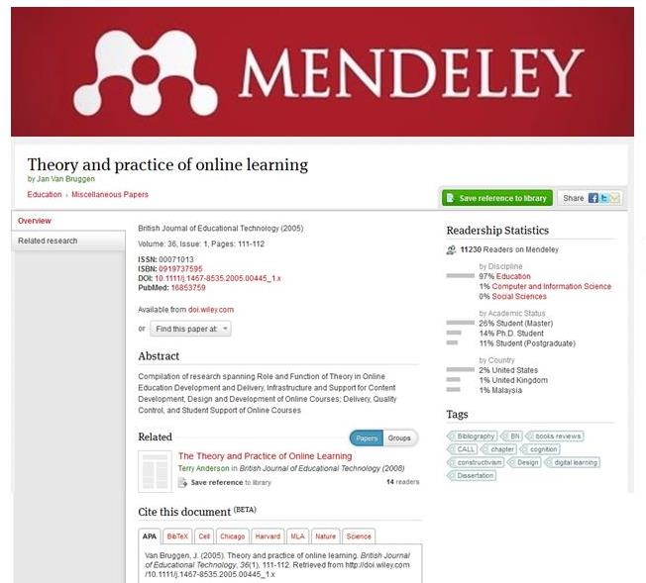
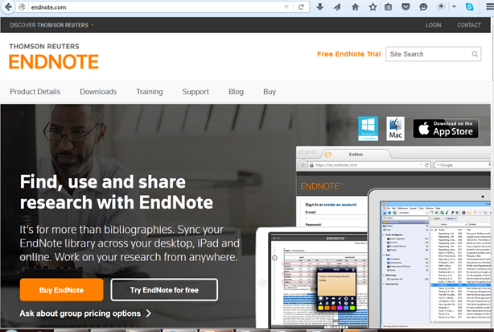
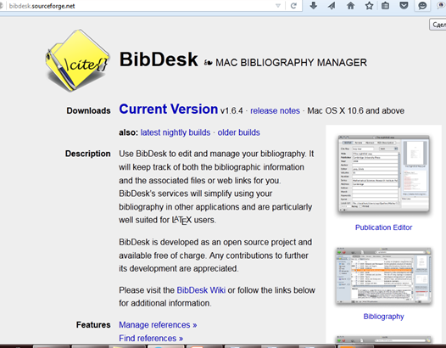
ІНСТРУМЕНТИ ТА РІШЕННЯ, ЯКІ ДОЗВОЛЯЮТЬ ПРИСКОРИТИ ПРОЦЕС ДОСЛІДЖЕННЯ ТА НАПИСАННЯ НАУКОВИХ РОБІТ (бібліографічні аспекти)
Існує близько 30 бібліографічних менеджерів:
EndNote / EndNote Web,
Mendeley
BibDesk,
BibLaTeX
CiteULike,
Jabref,
Zotero та ін.

Slide 26
ІНСТРУМЕНТИ ТА РІШЕННЯ, ЯКІ ДОЗВОЛЯЮТЬ ПРИСКОРИТИ ПРОЦЕС ДОСЛІДЖЕННЯ ТА НАПИСАННЯ НАУКОВИХ РОБІТ (бібліографічні аспекти)
Будь-який менеджер бібліографічної інформації складається з трьох принципових частин:
база даних, в якій зберігається повна інформація про джерела ( тип, автор, назва, видавництво, номера сторінок тощо);
модуль імпорту, що дозволяє автоматично «витягувати» інформацію про джерела із наукових баз даних, веб-сторінок, текстових документів і поміщати її в базу;
плагін для текстового редактора, який дозволяє вставляти в текст посилання на джерела з бази даних, автоматично нумерує їх і формує список літератури. Формат посилань і списку літератури можна швидко змінювати, вибираючи один з наявних стилів оформлення.

Slide 27

ІНСТРУМЕНТИ ТА РІШЕННЯ, ЯКІ ДОЗВОЛЯЮТЬ ПРИСКОРИТИ ПРОЦЕС ДОСЛІДЖЕННЯ ТА НАПИСАННЯ НАУКОВИХ РОБІТ (бібліографічні аспекти)
Дякую за увагу!

Slide 28

НАУКОВИЙ ПОШУК: ВСЕСВІТНЯ МЕРЕЖА ЯК ДЖЕРЕЛО ІНФОРМАЦІЇ ДЛЯ ДОСЛІДНИКА-ПРАВНИКА
Науковий пошук: Всесвітня мережа як джерело інформації для дослідника-правника
Надія Зубченко
бібліотекар І категорії
Наукової бібліотеки
НУ «ОЮА»

Slide 29
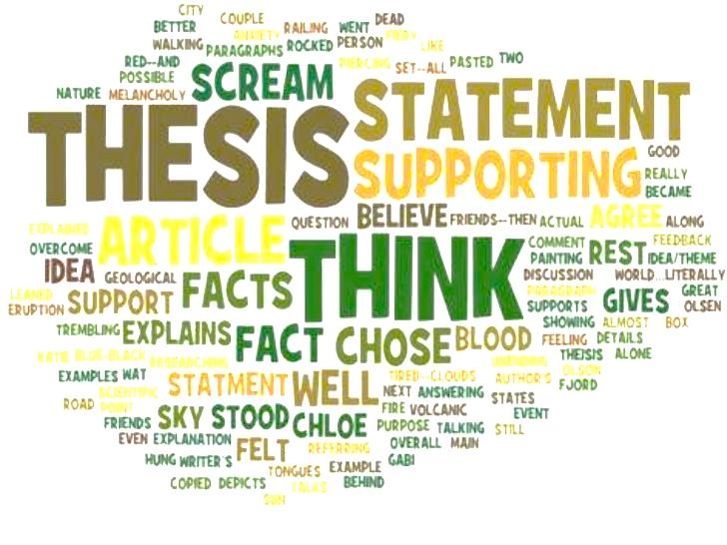
НАУКОВИЙ ПОШУК: ВСЕСВІТНЯ МЕРЕЖА ЯК ДЖЕРЕЛО ІНФОРМАЦІЇ ДЛЯ ДОСЛІДНИКА-ПРАВНИКА
Пошук інформації для дисертаційного дослідження
здійснюється, в тому числі, в інформаційних базах даних
Всесвітньої мережі

Slide 30
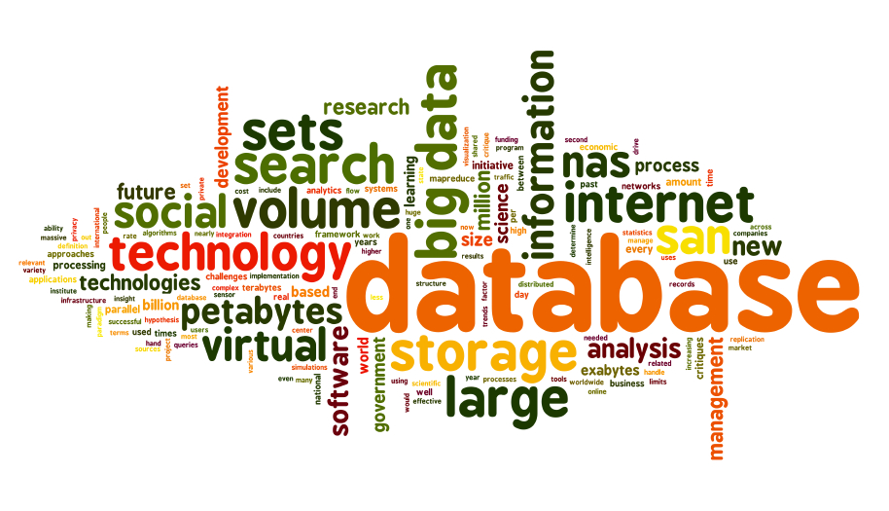
НАУКОВИЙ ПОШУК: ВСЕСВІТНЯ МЕРЕЖА ЯК ДЖЕРЕЛО ІНФОРМАЦІЇ ДЛЯ ДОСЛІДНИКА-ПРАВНИКА
Інформаційні бази даних умовно поділяються на
реферативні
повнотекстові + наукові соціальні спільноти

Slide 31
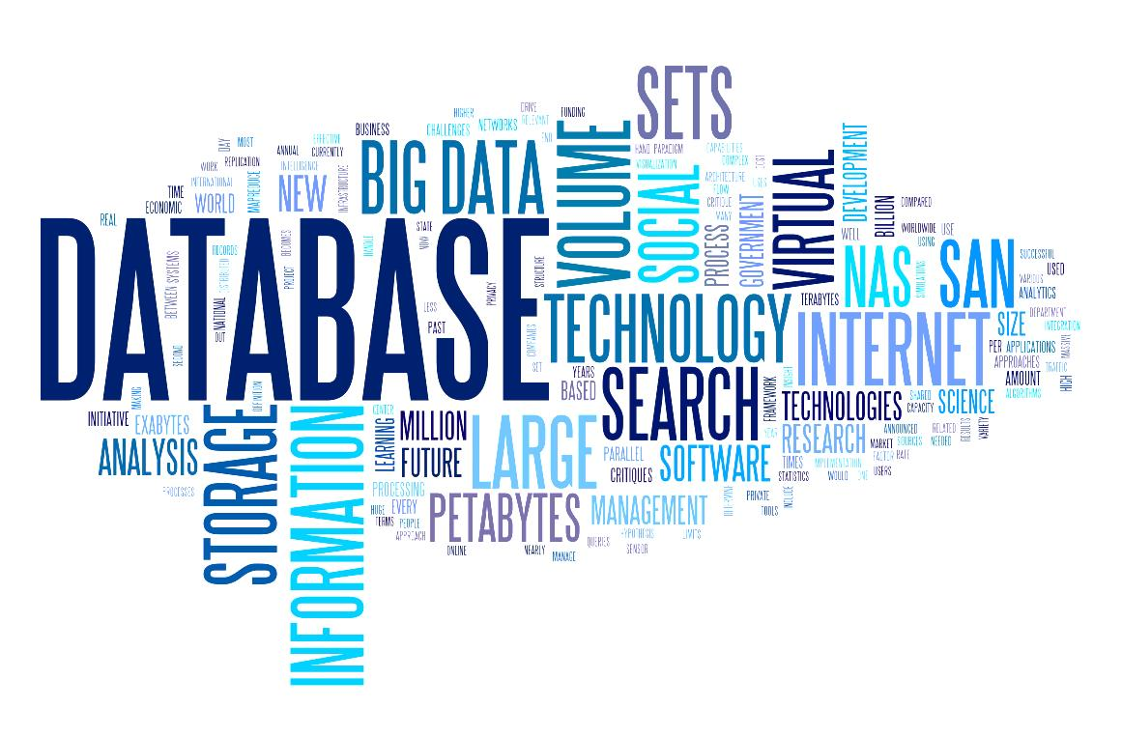
НАУКОВИЙ ПОШУК: ВСЕСВІТНЯ МЕРЕЖА ЯК ДЖЕРЕЛО ІНФОРМАЦІЇ ДЛЯ ДОСЛІДНИКА-ПРАВНИКА
Реферативні бази даних містять інформацію щодо
публікацій (назва, автор, ключові слова, анотації тощо)
Elsevier (Scopus)
Springer
Web of Science
РИНЦ
Google Scholar
Mendeley та інші.
Дуже часто реферативна база даних одночасно є
наукометричною (наприклад Scopus, WoS, Google Scholar)

Slide 32
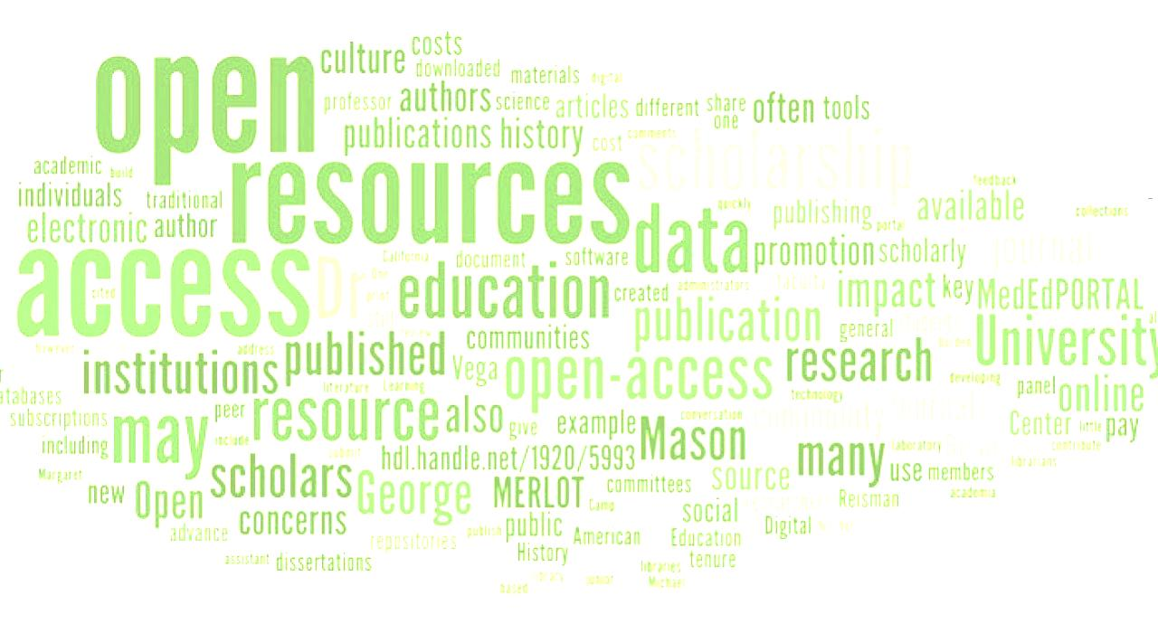
НАУКОВИЙ ПОШУК: ВСЕСВІТНЯ МЕРЕЖА ЯК ДЖЕРЕЛО ІНФОРМАЦІЇ ДЛЯ ДОСЛІДНИКА-ПРАВНИКА
Повнотекстові бази даних не тільки містять інформацію
щодо публікацій, але й повні тексти
EBSCO
Oxford University Press
Digital Commons Network
Google Scholar
Mendeley
РИНЦ
РГБ
Бази іноземних дисертацій
(DART-Europe, OATD – Open Access Theses and
Dissertations, NDLTD, ProQUEST )

Slide 33

НАУКОВИЙ ПОШУК: ВСЕСВІТНЯ МЕРЕЖА ЯК ДЖЕРЕЛО ІНФОРМАЦІЇ ДЛЯ ДОСЛІДНИКА-ПРАВНИКА
Наукові соціальні спільноти є одним з інструментів
Вільного доступу до інформації щодо самого науковця,
тематики його досліджень та наукових праць у повному
чи обмеженому доступі
ORCID
Academia.edu
Selected Works
Mendeley
LinkedIn

Slide 34

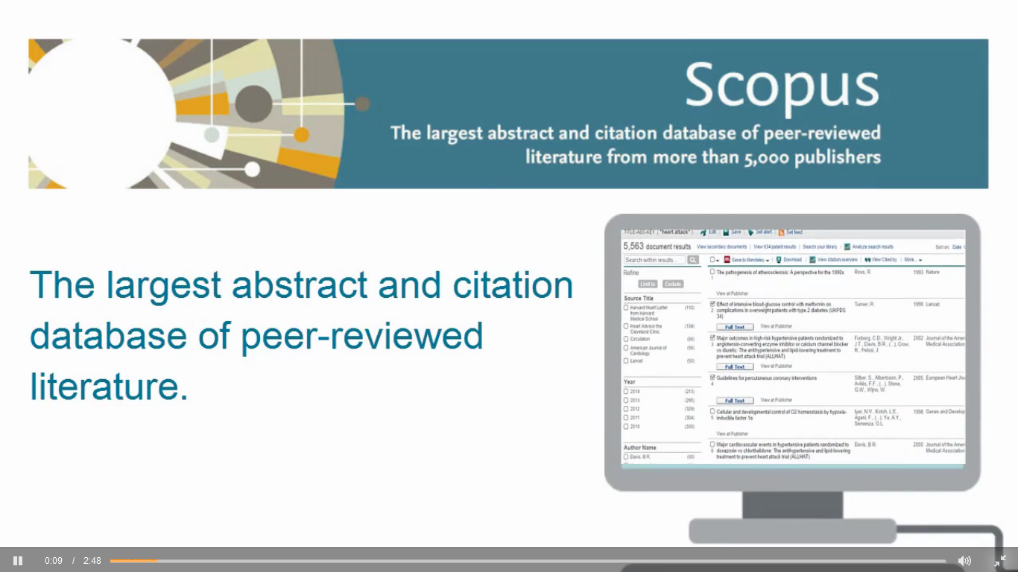
НАУКОВИЙ ПОШУК: ВСЕСВІТНЯ МЕРЕЖА ЯК ДЖЕРЕЛО ІНФОРМАЦІЇ ДЛЯ ДОСЛІДНИКА-ПРАВНИКА
Elsevier SciVerse Scopus – це реферативна база даних та
наукометрична платформа, видавничої корпорації Elsevier.
Станом на жовтень 2013 р. Scopus містить понад 50 млн
реферативних записів.

Slide 35
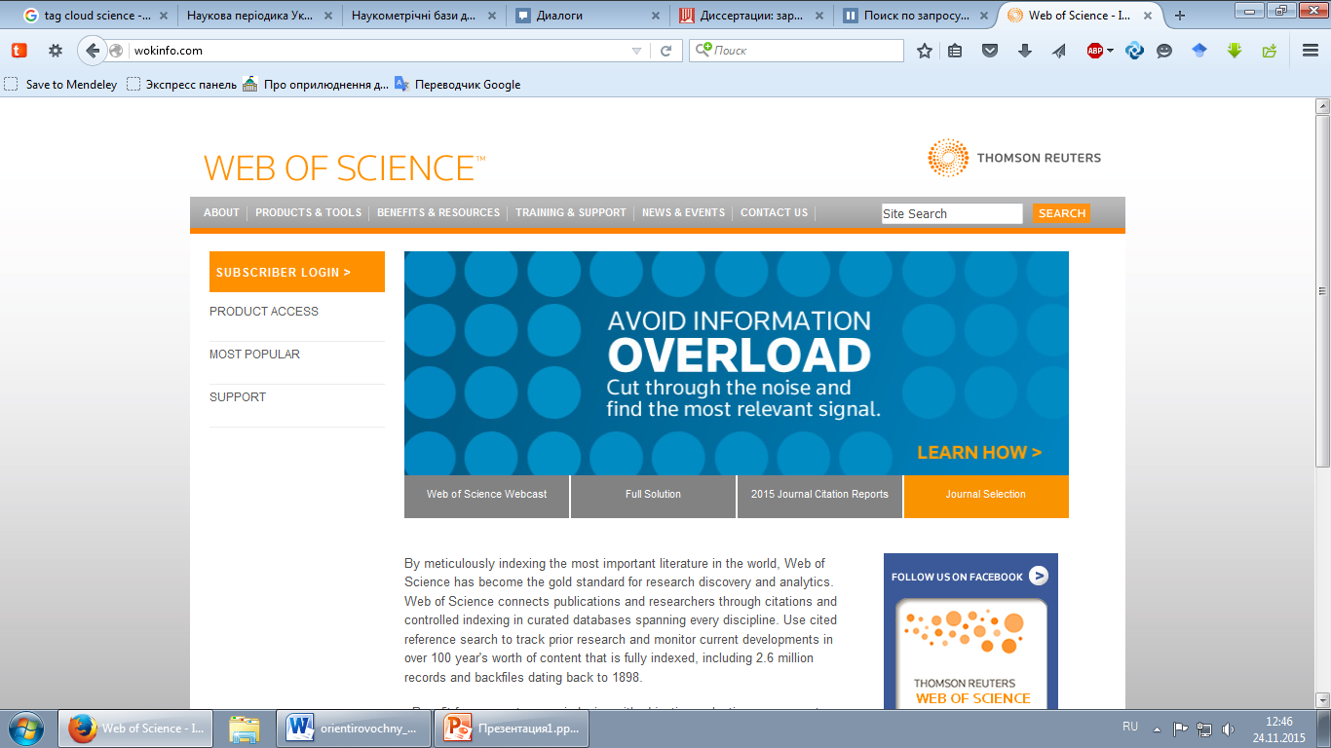

НАУКОВИЙ ПОШУК: ВСЕСВІТНЯ МЕРЕЖА ЯК ДЖЕРЕЛО ІНФОРМАЦІЇ ДЛЯ ДОСЛІДНИКА-ПРАВНИКА
Проект Web of Science – реферативна наукометрична база даних наукових публікацій компанії Thomson Reuters.
Наукометричний аппарат платформи забезпечує відстеження показників цитованості публікацій з ретроспективою до 1900 р.

Slide 36
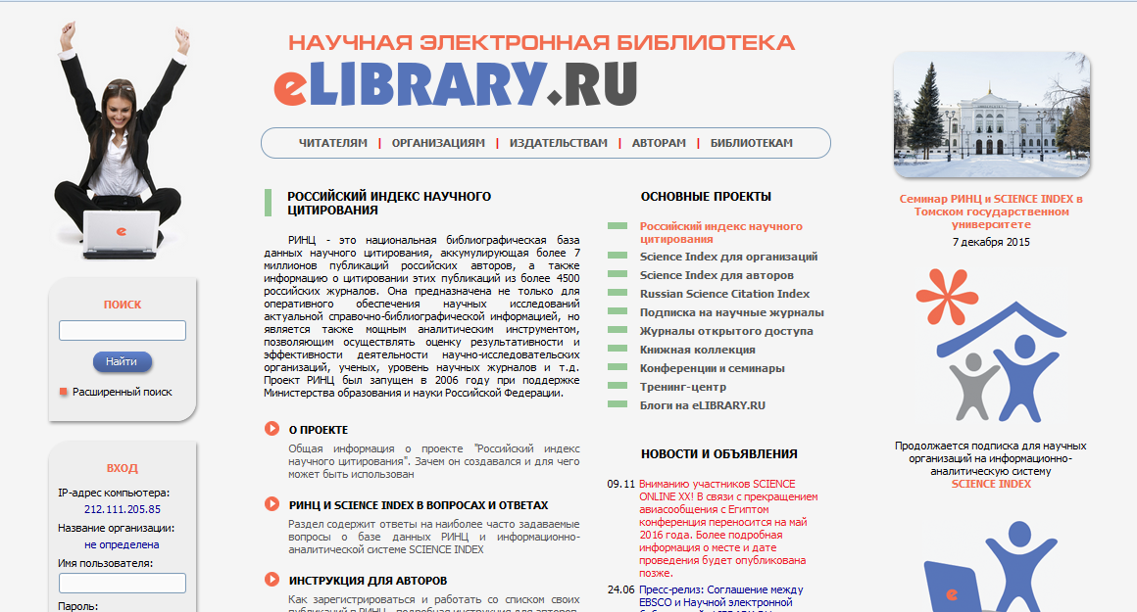

НАУКОВИЙ ПОШУК: ВСЕСВІТНЯ МЕРЕЖА ЯК ДЖЕРЕЛО ІНФОРМАЦІЇ ДЛЯ ДОСЛІДНИКА-ПРАВНИКА
Інформаційно-аналітична система, безкоштовний загальнодоступний інструмент вимірювання та аналізу публікаційної активності вчених і організацій.
Хронологічне охоплення - з 2005 р. Загальний обсяг публікацій, що надходять у РІНЦ щорічно, складає більш 280 000 статей.

Slide 37

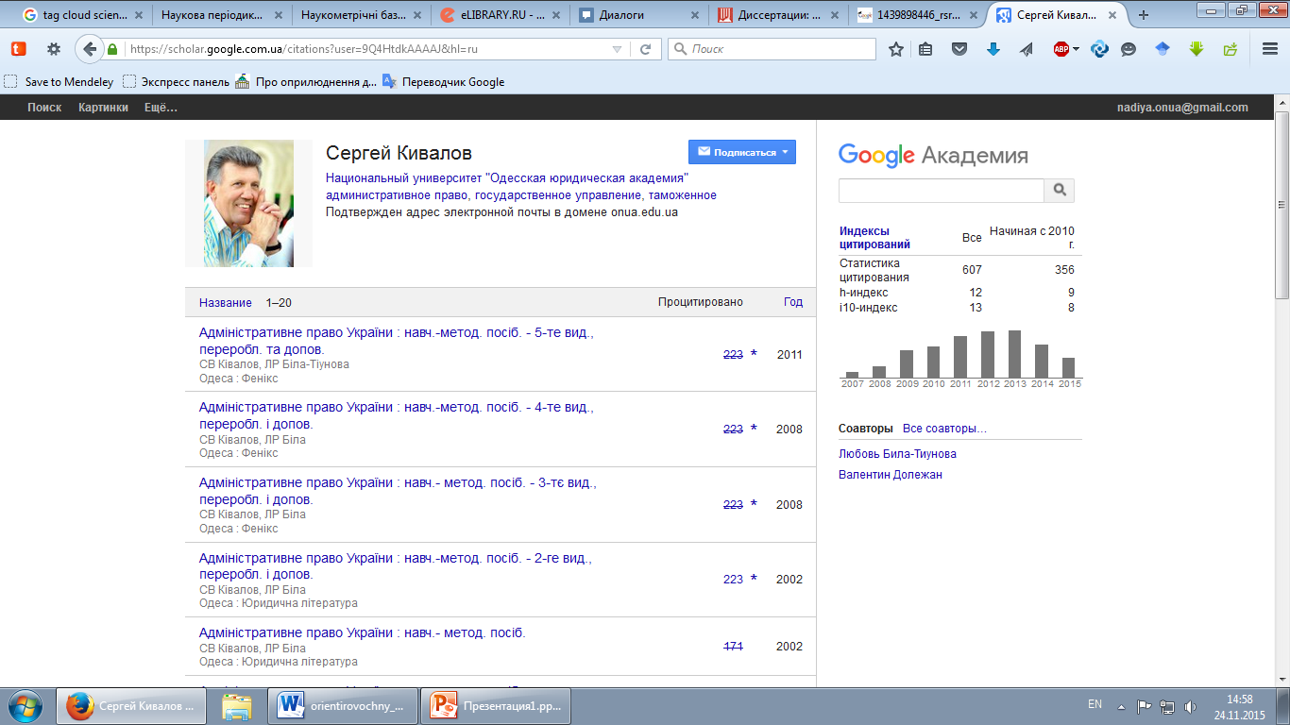
НАУКОВИЙ ПОШУК: ВСЕСВІТНЯ МЕРЕЖА ЯК ДЖЕРЕЛО ІНФОРМАЦІЇ ДЛЯ ДОСЛІДНИКА-ПРАВНИКА
Google Scholar
Вільно доступна реферативна система, яка індексує повний текст наукових публікацій всіх форматів і дисциплін.
Одночасно Google Scholar є пошуковою системою з публікаціями у вільному доступі

Slide 38

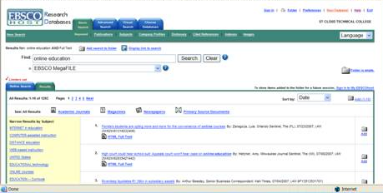
НАУКОВИЙ ПОШУК: ВСЕСВІТНЯ МЕРЕЖА ЯК ДЖЕРЕЛО ІНФОРМАЦІЇ ДЛЯ ДОСЛІДНИКА-ПРАВНИКА
EBSCOhost - служба, що надає доступ до баз даних
періодичних видань.
Частина статей в базах представлена ​​у вигляді
повних текстів, частина – тільки у вигляді анотацій.
У EBSCO включені як найсвіжіші номери журналів,
так і архів - для деяких видань аж до 1950-х років.

Slide 39

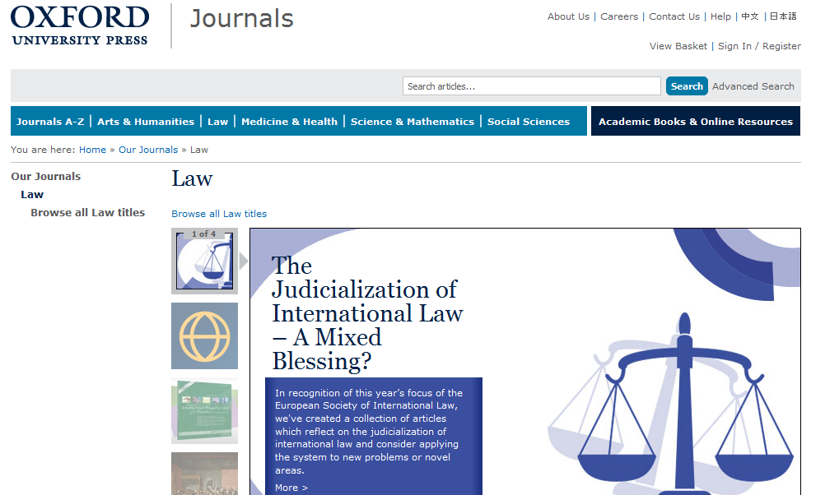
НАУКОВИЙ ПОШУК: ВСЕСВІТНЯ МЕРЕЖА ЯК ДЖЕРЕЛО ІНФОРМАЦІЇ ДЛЯ ДОСЛІДНИКА-ПРАВНИКА
Oxford University Press (OUP) є найбільшим
університетським видавництвом в світі,
є частиною Оксфордського університету
вже понад 400 років.

Slide 40
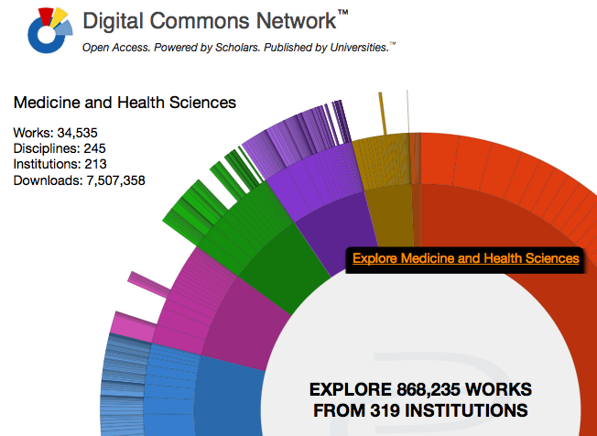
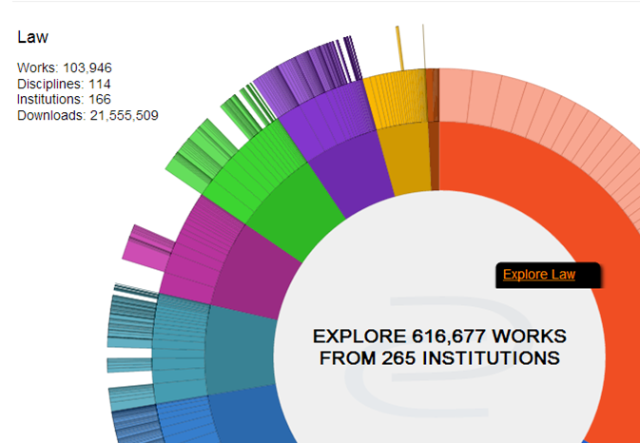
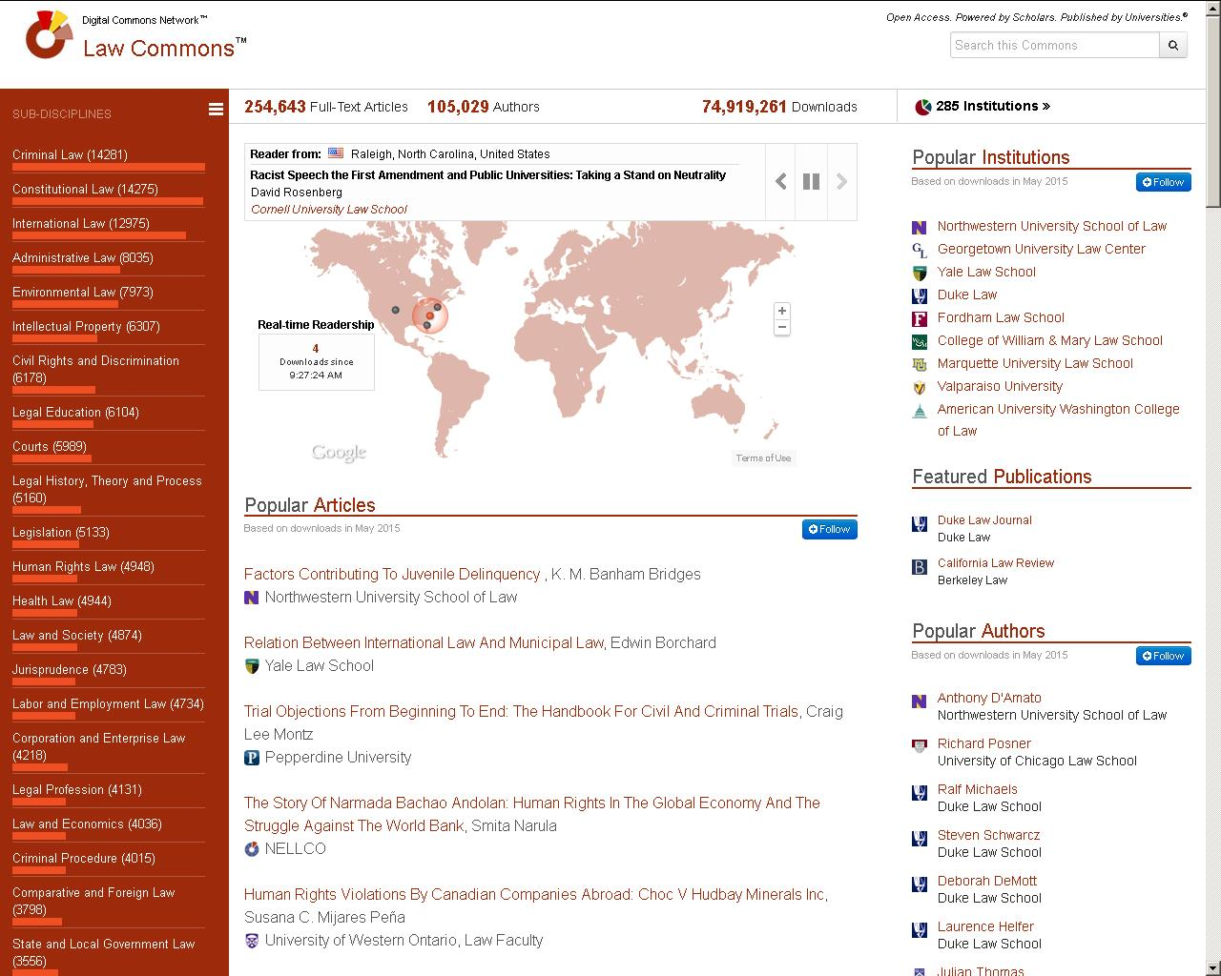
НАУКОВИЙ ПОШУК: ВСЕСВІТНЯ МЕРЕЖА ЯК ДЖЕРЕЛО ІНФОРМАЦІЇ ДЛЯ ДОСЛІДНИКА-ПРАВНИКА

Slide 41
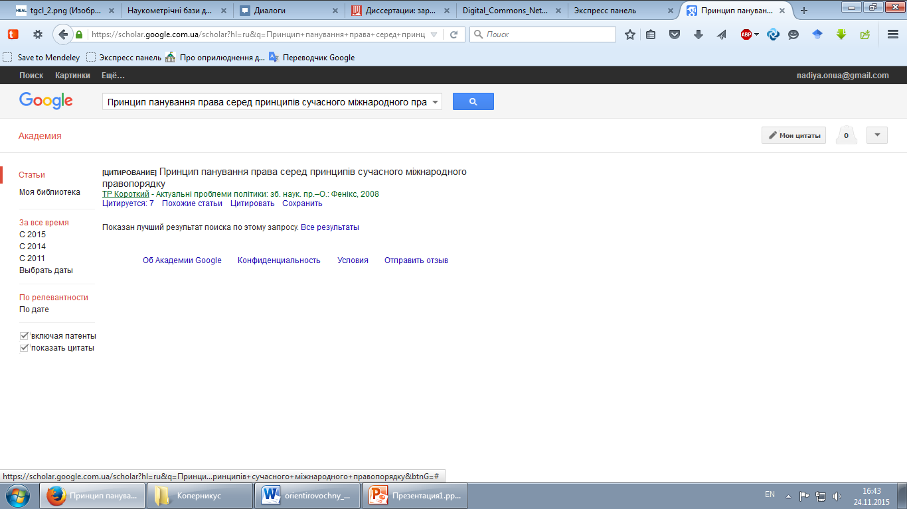
НАУКОВИЙ ПОШУК: ВСЕСВІТНЯ МЕРЕЖА ЯК ДЖЕРЕЛО ІНФОРМАЦІЇ ДЛЯ ДОСЛІДНИКА-ПРАВНИКА
Google Scholar може використовуватися як пошукова машина для знаходження наукових публікацій у повнотекстовому доступі

Slide 42
НАУКОВИЙ ПОШУК: ВСЕСВІТНЯ МЕРЕЖА ЯК ДЖЕРЕЛО ІНФОРМАЦІЇ ДЛЯ ДОСЛІДНИКА-ПРАВНИКА
Mendeley є одночасно інструментом пошуку повних текстів публікацій, засобом популяризації науковця і бібліографічним менеджером

Slide 43
НАУКОВИЙ ПОШУК: ВСЕСВІТНЯ МЕРЕЖА ЯК ДЖЕРЕЛО ІНФОРМАЦІЇ ДЛЯ ДОСЛІДНИКА-ПРАВНИКА
Інформаційно-аналітична система, безкоштовний загальнодоступний інструмент вимірювання та аналізу публікаційної активності вчених і організацій.
Хронологічне охоплення - з 2005 р. Загальний обсяг публікацій, що надходять у РІНЦ щорічно, складає більш 280 000 статей.

Slide 44
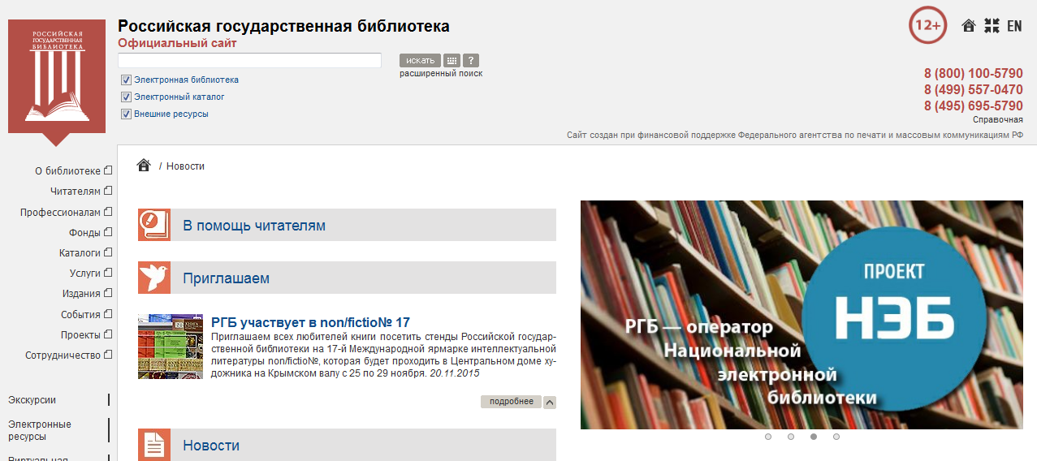

НАУКОВИЙ ПОШУК: ВСЕСВІТНЯ МЕРЕЖА ЯК ДЖЕРЕЛО ІНФОРМАЦІЇ ДЛЯ ДОСЛІДНИКА-ПРАВНИКА

Slide 45



НАУКОВИЙ ПОШУК: ВСЕСВІТНЯ МЕРЕЖА ЯК ДЖЕРЕЛО ІНФОРМАЦІЇ ДЛЯ ДОСЛІДНИКА-ПРАВНИКА
DART-Europe - містить повні тексти більш 500000 дисертацій англійською та іншими європейськими мовами.
Dialnet - регулярно поповнювана база містить понад 40000 докторських дисертацій та наукових статей провідних університетів Іспанії
HAL - електронний архів містить більше мільйона публікацій Франції.
OATD (Open Access Theses and Dissertations) - міжнародна база даних надає доступ до дисертацій та дипломних робіт випускників більше 1 000 дослідних інститутів, університетів і коледжів.

Slide 46




НАУКОВИЙ ПОШУК: ВСЕСВІТНЯ МЕРЕЖА ЯК ДЖЕРЕЛО ІНФОРМАЦІЇ ДЛЯ ДОСЛІДНИКА-ПРАВНИКА
PQDT Open - повні тексти дисертацій в базі даних компанії ProQuest's UMI Dissertation Publishing, автори яких дали згоду на розміщення своїх робіт у відкритому доступі.
dissertations.se - колекція шведських дисертацій, що містить більше 54 000 повнотекстових докторських дисертацій на різних європейських і східних мовах.
theses.fr - база даних, створена в рамках проекту інформаційного забезпечення вищої освіти за підтримки Міністерства освіти Франції.
NDLTD - інформаційна система, підтримувана міжнародною організацією Networked Digital Library of Theses and Dissertations (NDLTD), забезпечує пошук повнотекстових дисертацій відкритого доступу або відомостей про дисертації обмеженого доступу.

Slide 47

НАУКОВИЙ ПОШУК: ВСЕСВІТНЯ МЕРЕЖА ЯК ДЖЕРЕЛО ІНФОРМАЦІЇ ДЛЯ ДОСЛІДНИКА-ПРАВНИКА
Наукові соціальні спільноти (наукові соціальні мережі)
ORCID (англ. Open Researcher and Contributor ID) —
єдиний міжнародний реєстр вчених ORCID.

Slide 48

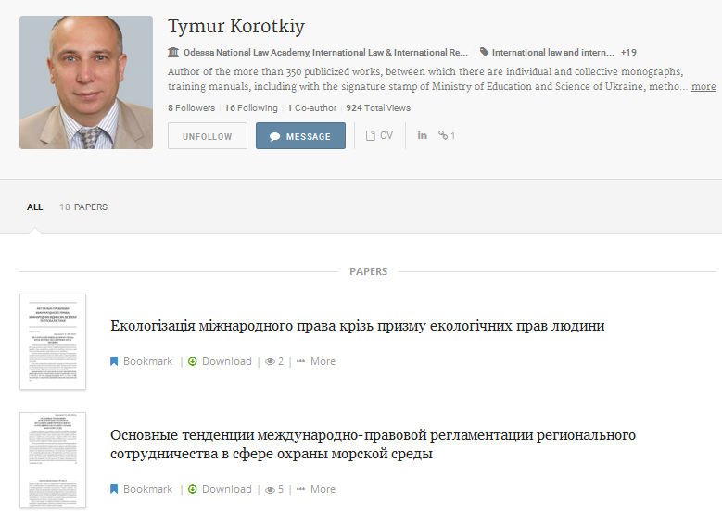
НАУКОВИЙ ПОШУК: ВСЕСВІТНЯ МЕРЕЖА ЯК ДЖЕРЕЛО ІНФОРМАЦІЇ ДЛЯ ДОСЛІДНИКА-ПРАВНИКА
Academia.edu — соціальна мережа для співпраці вчених.
Мережа може використовуватися для того, щоб ділитися з іншими своїми статтями, відстежувати їхнє цитування і стежити за новинами досліджень і розробок за іменами й ключовими словами

Slide 49
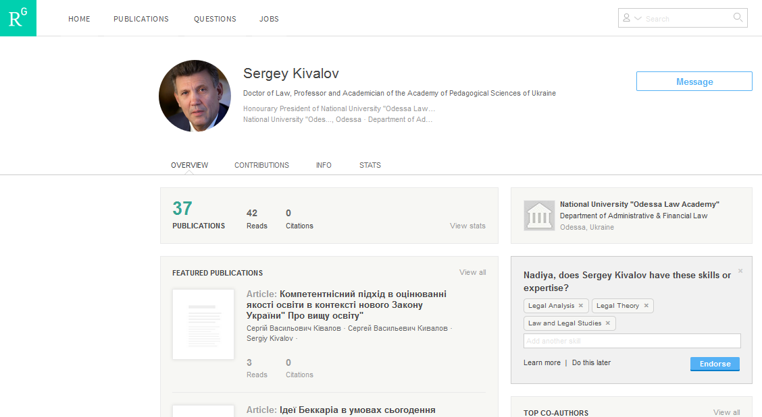

НАУКОВИЙ ПОШУК: ВСЕСВІТНЯ МЕРЕЖА ЯК ДЖЕРЕЛО ІНФОРМАЦІЇ ДЛЯ ДОСЛІДНИКА-ПРАВНИКА
ResearchGate – науковий портал та соціальна мережа, засіб співробітництва між вченими з будь-яких наукових дисциплін. Вона містить веб-застосунки, включаючи семантичний пошук, обмін файлами, спільне користування базою публікацій, форуми, методологічні дискусії, групи тощо..

Slide 50

НАУКОВИЙ ПОШУК: ВСЕСВІТНЯ МЕРЕЖА ЯК ДЖЕРЕЛО ІНФОРМАЦІЇ ДЛЯ ДОСЛІДНИКА-ПРАВНИКА
LinkedIn — соціальна мережа для пошуку і встановлення ділових контактів. Є можливість завантаження повних текстів статей, що дозволяє знаходити у мережі наукові публікації.

Slide 51

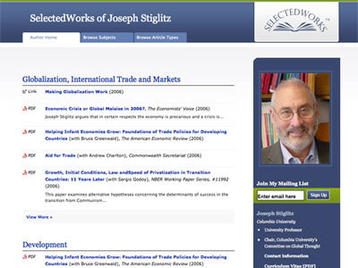
НАУКОВИЙ ПОШУК: ВСЕСВІТНЯ МЕРЕЖА ЯК ДЖЕРЕЛО ІНФОРМАЦІЇ ДЛЯ ДОСЛІДНИКА-ПРАВНИКА
SelectedWorks від Bepress представляє собою гібрид персонального сайту науковця з міні-репозиторієм
Інформація, розміщена на цьому ресурсі, індексується багатьма пошуковиками та акумулюється у Digital Commons Network

Slide 52
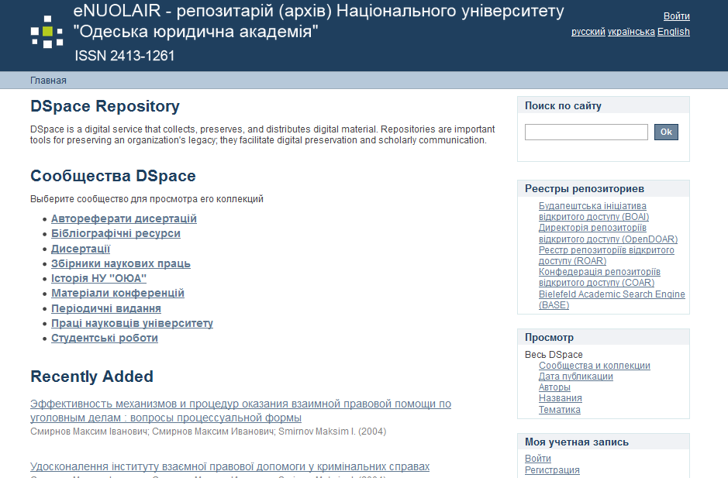
НАУКОВИЙ ПОШУК: ВСЕСВІТНЯ МЕРЕЖА ЯК ДЖЕРЕЛО ІНФОРМАЦІЇ ДЛЯ ДОСЛІДНИКА-ПРАВНИКА
Репозитарій НУ «ОЮА» накопичує праці вчених НУ «ОЮА» та індексується пошуковиками та наукометричними базами

Slide 53
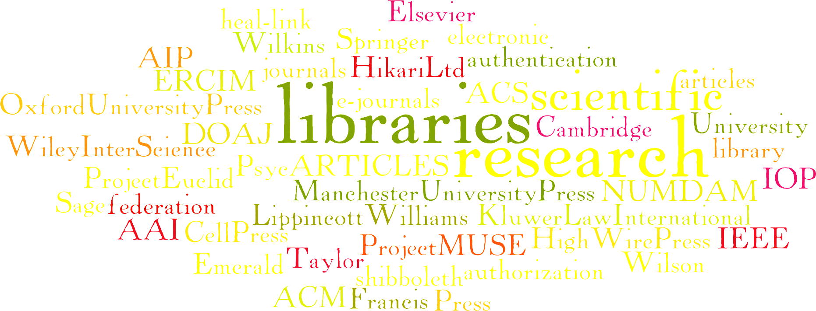
Дякую за увагу!

Slide 54

ЯК ВИМІРЯТИ ДОСЯГНЕННЯ ВЧЕНОГО?
ЯК ВИМІРЯТИ ДОСЯГНЕННЯ ВЧЕНОГО?
Ольга Дремлюга
зав. Науково-інформаційним центром
Наукової бібліотеки НУ ОЮА

Slide 55

ЯК ВИМІРЯТИ ДОСЯГНЕННЯ ВЧЕНОГО?
Наукометричні бази даних :
Elsevier (Scopus)
Web of Science
Google Scholar
Index Copernicus
РИНЦ

Slide 56
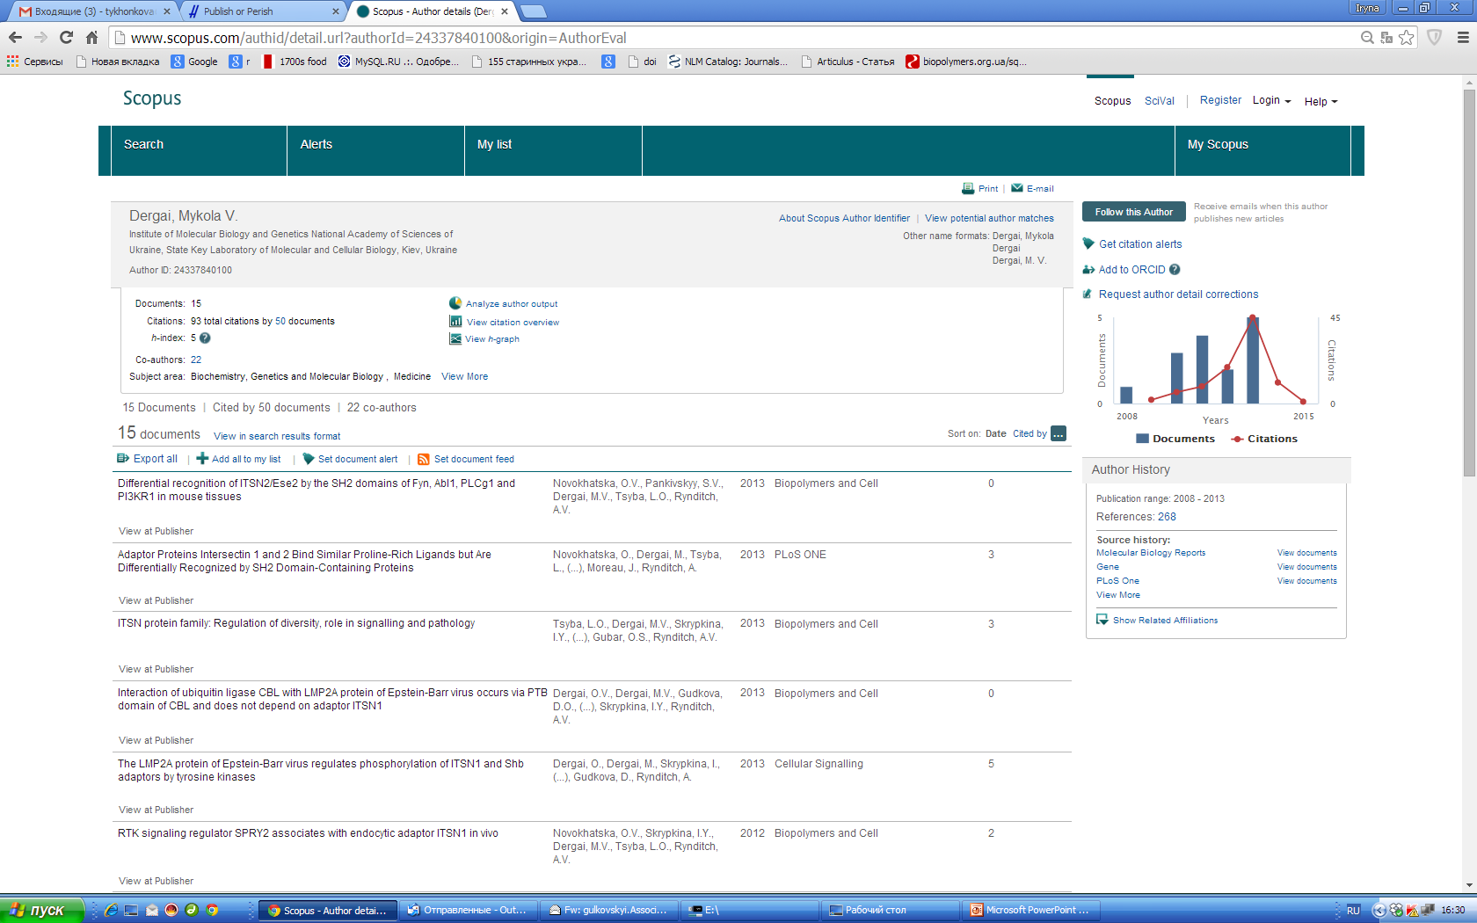
ЯК ВИМІРЯТИ ДОСЯГНЕННЯ ВЧЕНОГО?

Slide 57
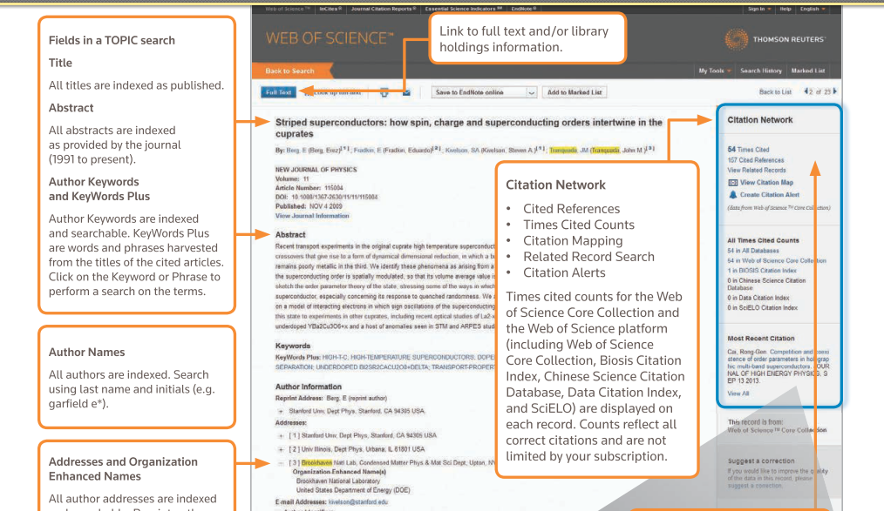
ЯК ВИМІРЯТИ ДОСЯГНЕННЯ ВЧЕНОГО?

Slide 58
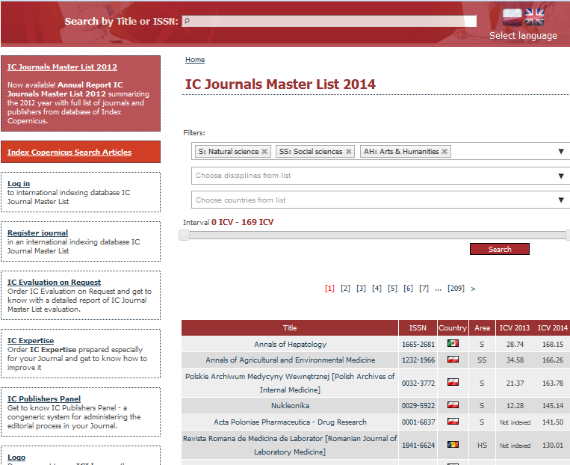
ЯК ВИМІРЯТИ ДОСЯГНЕННЯ ВЧЕНОГО?

Slide 59
ЯК ВИМІРЯТИ ДОСЯГНЕННЯ ВЧЕНОГО?

Slide 60
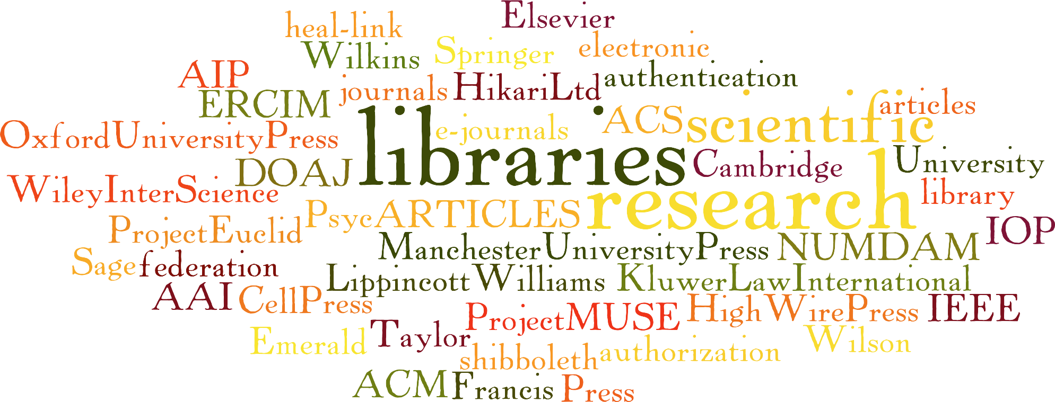
ЯК ВИМІРЯТИ ДОСЯГНЕННЯ ВЧЕНОГО?
ДЯКУЄМО ЗА УВАГУ!

